Slide 1
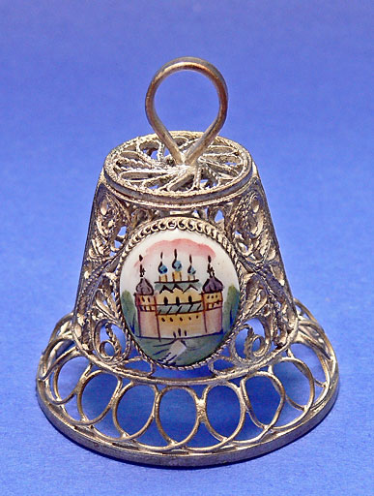
УВЛЕЧЕНИЕ ПЕДАГОГА, УВЛЕКЛО ВСЕХ: ОДНОЗВУЧНО ЗВУЧИТ КОЛОКОЛЬЧИК?
Долгосрочный, игровой, творческий, познавательно-исследовательский проект.
Педагог: Иванова Л. М.
ГБДОО д/с №117

Slide 2
ВСЕМ ВЕСЕЛО…

Slide 3
Что привлекает в колокольчиках, так это - разнообразие дизайна, форм и материалов: делают их как из традиционных материалов например металлов, в том числе и драгоценных, керамика, фарфор, древесина разных пород. И, не совсем традиционных: нитки, береста и листья растений, стекло и хрусталь. Оттого и звон у них разный, это и отметили наши малышки.
Очень интересная особенность еще в том что на них наносят надписи, из которых внимательный человек может узнать, где и когда они сделаны, по какому поводу. Наносят на них и высказывания, изречения, дарственные надписи, пожелания.
История колокольчика насчитывает уже не одно столетие.

Slide 4
Разные… и звучат по-разному….

Slide 5
Кампанофилия (латинское campana колокол + греч., phila — привязанность) — это коллекционирование колоколов и колокольчиков.
Мы любим путешествовать и каждый раз, выбирая сувениры, глаз ложился на колокольчики! Так скопилась целая большая коллекция, колокольчиков стало хватать на каждого ребёнка в группе! После посещения Валдая, с его музеем колокольчиков, - родилась идея познакомить детей с историей колокольчика и важностью колоколов на Руси!
Все знают, - только увлечённому человеку под силу увлечь за собой! Для начала, достаточно было принести коллекцию и выставить на уровне глаз детей!

Slide 6
И началось изучение объекта всеми анализаторами и при помощи разных манипуляций. Дети, играя, изучали, рассматривали фотографии с колоколами на колокольнях, вместе смотрели презентации (вначале, в средней группе, про то, из чего сделан колокол, потом, уже в подготовительной группе, где колокола и колокольчики применяют..) Во всех возрастах дети отмечали, что у каждого колокольчика свой, неповторимый звук. Видели различия в размерах и цветовых гаммах. Очень пригодились фотографии и книги с музеев.

Slide 7
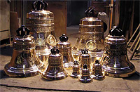
Музейные фото..

Slide 8
Технологическая карта проекта:
Название: «Однозвучно звенит колокольчик?»
Тип проекта: Долгосрочный, игровой, творческий, познавательно-исследовательский проект.
Возраст воспитанников: со среднего дошкольного возраста по подготовительную группу.
Продолжительность проекта: уже 2,5 года (весь проект мы идем ЗА детьми).
Участники проекта: воспитанники; воспитатели, родители, специалисты.
Интеграция образовательных областей: познавательное развитие, речевое развитие, художественно-эстетическое развитие, и в меньшей мере две других области.

Slide 9
Актуальность и проблема:
На сегодняшний день актуально историко-познавательное развитие и осваивая тему колоколов у детей активизируются чувства сопричастности к русской национальной истории и культуре.
Преобразующая деятельность взрослых представлена в данном проекте в том, как изменялся один и тот же предмет в зависимости от потребностей в нем людей. Такой подход интересен не только сам по себе, но и важен для развития перспективного взгляда ребенка на окружающие предметы. Показывая ребенку, как человек изменял предметы, делал их более удобными и полезными, мы открываем перед ним перспективу: как еще можно изменить предмет, сделать его красивее и полезнее. Это позволяет детям увидеть, как обогащаются функция и назначение предметов.
Проблема проявилась сама собой. При первой же беседе о колокольчике выяснилось, что он нужен для того, чтобы звенеть. И на этом детские представления закончились. Не один ребенок не назвал колокольчик - музыкальным инструментом, ни кто не смог предложить версии другого применения колокольчиков. Для детей была поставлена задача: выяснить, какие бывают колокольчики и их назначение. Удалось заинтересовать этой темой и взрослых.
Цель проекта: создание условий для развития познавательных и творческих способностей детей в процессе реализации игрового, творческого, познавательно-исследовательского проекта «Однозвучно звучит колокольчик?», а так же формирование представлений об историческом прошлом и настоящем колокольчиков, их функциях и многообразии.

Slide 10
Задачи проекта:
Формировать у детей представление о колокольчиках и том, какие они разные во всем;
Освоение карты мира, умение проложить маршруты;
Расширение кругозора воспитанников , способствовать в добыче информации из разных источников и её использовании;
Продолжить формирование у детей представления о музее;
Закреплять знания о материалах: стекло, пластмасса, металл, глина и их свойствах на основе сравнения;
Развитие познавательных и творческих способностей;
Развивать коммуникативные навыки, самостоятельность, инициативу;
Активизация словарного запаса :колокол, колокольня, колокольный, колокольчик; звон, звонарь, звонница, звонить; набат, благовест, бубенец, ботало, ямщик, тройка, царь-колокол, Валдайский колокольчик…;
Обогащение воспитательно-образовательного процесса новыми формами – такими, как проект;
Заинтересовать родителей темой проекта;
Обогащение предметно-развивающей среды группы;
Знакомство с исконно русской традицией - колокольным звоном и его назначением(благовест, трезвон, перебор, перезвон, набат);
Закрепить в сознании детей связь народной и композиторской музыки, колокольного звона и звуков природы…

Slide 11
Улыбнитесь и отдохните с нами. Музыкальная физкультминутка: «Колокольчики» (под звуки колокольчиков).
Колокольчик в руке (поднимают руки вверх)
Колокольчик на дуге (смыкают руки над головой)
Колокольчик в море (делают руками плавательные движения)
Колокольчик в школе (складывают руки полочкой)
И рыбак на удочку (делают движения, будто закидывают удочку)
Нацепил не дудочку (имитируют движения игры на дудочке)
Колокольчик-бубенец наступил игре конец (хлопают в ладоши)

Slide 12
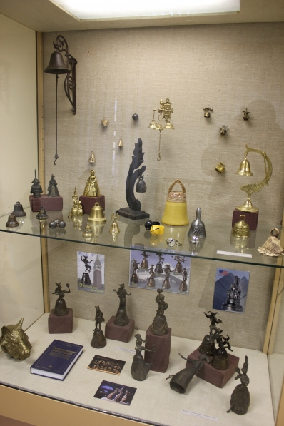
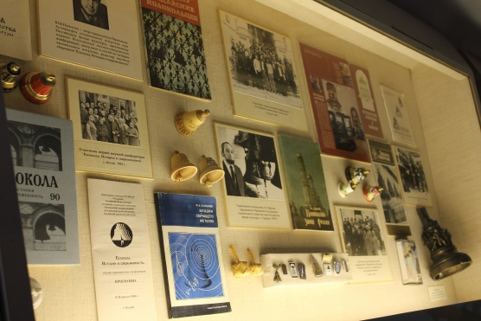
Мероприятия:
Изначально, в средней группе, просто показать колокола и колокольчики, рассмотреть, ощупать, услышать...
Показ колокольчиков и иллюстраций.
Из чего делают колокола?
Колокола отливают из колокольной меди, но бывают глиняные колокола,
колокола из стекла, дерева и даже серебра.

Slide 13
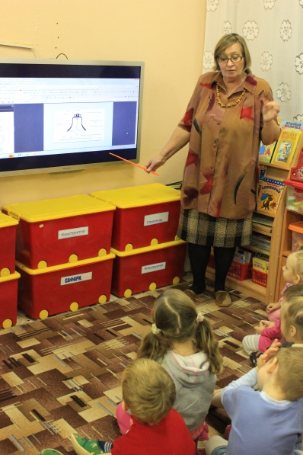
Показ презентации: Части колокола называются: ухо, плечи, верхний и нижний
пояс (на поясах колокола узоры - показ) и язык.
Дидактическая игра "Составь колокол".
(Цель игры: закрепить знания детей о составных частях колокола.)
Пополнение коллекции принесёнными родителями воспитанников колокольчиками.

Slide 14
Игра: «Какой колокольчик звучит? » Развивать слух. Вначале не более 5-7.
Игра: «Угадай на ощупь и покажи». Развитие тактильных ощущений.
Музыкально – дидактической игра «Забавный гномик».
Немножко потанцуем под звон наших колокольчиков.
(Движения под музыку «Мы милашки - куклы неваляшки») – танцуют и звонят колокольчиками.
Предложить поиграть - ОРКЕСТР. То звонят все, а то только: девочки или мальчики. Потом по стольку же раз. сколько я.
«Все молчат, а хрустальные звенят». Закрепляем знания о материалах из которых изготовлены колокольчики коллекции.
Игра «Колокольные звоны России» (включается аудиозапись: набат, куранты, благовест, музыкальный колокольчик, ветряные, свадебный разгон). Дети вслушиваются и определяют звоны.
Колокол в древней Руси имел большое значение. Ударом колокола отсчитывали время. По их сигналам люди знали, когда вставать, когда за работу приниматься, в какой день праздник. Со звуком колокола в России проходили многие события: народные собрания, праздники, обряды, бедствия – набат, возвращение воинов, встреча высоких гостей, они указывали путь странникам.
Чтобы звонарям было легче запомнить, в какой колокол звонить, колоколам давали названия: Сысой, Лебедь, Ясак, Голодарь, Красный и т. д. Каждый колокол звенел своим собственным голосом. Голоса были различны по высоте и силе звучания. Колокола большие, массивные, звук имели густой и мощный, далеко разносящийся кругом. А колокола маленькие, изящные звенели нежно да звонко.
Загадки:
Язык есть, речей нет, вести подает.
Какой колокольчик не звенит? (Колокольчик цветок)
Под полом, полом едет барин с колоколом. (Сверчок)
Лежу — все молчу, подыми — всех заговорю (дуга и колокольчик).

Slide 15
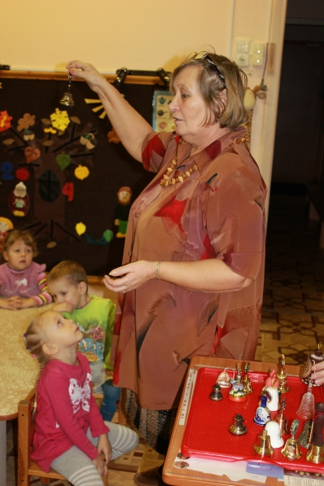
Разучивание пословиц, скороговорок, загадок, легенд, стихов;
Хорошо на колокольне
Позвонить в колокола,
Чтобы праздник был весёлый,
Чтоб душа запеть могла.
Музыка над городом плывёт
Радостно, торжественно, красиво…
Колокольный звон…. Какая сила!
Чистый звук, что за душу берёт.
Звон плывёт, взмывая в облака,
Он, как свет: прозрачный и хрустальный.
И парит над миром чудо, тайна,
Возродившись к жизни на века.
Раздается перезвон -
Колокольчиков трезвон.
Ты играй, не отставай,
Точно ритм передавай.

Slide 16
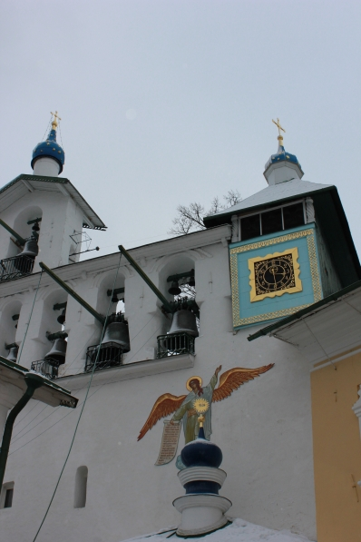
Колокольчик оповещал своим звоном о долгожданном путнике или о заблудившейся повозке, известный вам по сказам поэт Александр Сергеевич Пушкин писал так:
Кто долго жил в глуши печальной,
Друзья, тот верно знаем сам,
Как сильно колокольчик дальный
Порой волнует сердце нам.
Рассказать народную легенду, как: «везли два колокола, вылитые на одном и том же заводе. При переправе один колокол утонул, не смогли вытащить. Повесили второй колокол. Но звуки его были печальны; в них ясно можно было расслушать слова: «Брат Кондрат на дне лежит, а мне Бог не велит».
И другие сказания…

Slide 18
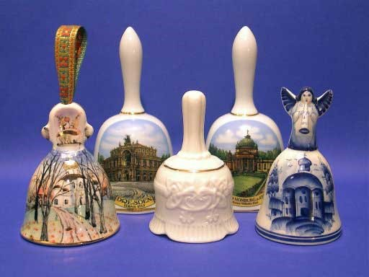
Музыкально – логоритмическая игра:
В колокол мы поиграли
Очень громко постучали.
Бом, бом, бом, бом
Раздается всюду звон.
Колокольчик в руки взяли
И за мною побежали.
Динь, динь-дон,
Динь, динь-дон,
Колокольчиков трезвон.
Дети побежали по кругу.
Обращаю внимание
на сундучок.
Сундучок, сундучок
Разукрашенный бочек,
Ну- ка, крышку подними,
Что лежит, нам покажи.

Slide 19
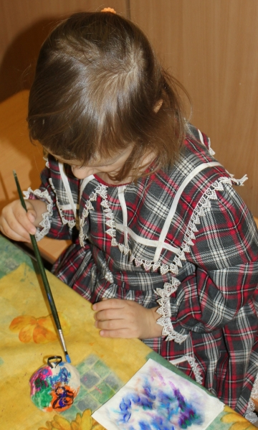
Слушание красивых колокольных звонов России на аудиокассете и с интернета;
Разучивание песни Ю. Энтина «Бьют часы на старой башне»;
Слушание пьесы «Тройка» муз. Г. Свиридова, беседа по содержанию….
И др.
НОД (лепка из соленого теста) «Звонкие колокольчики»
Показать прием создания объёмных полых поделок из соленого теста.
Совершенствовать изобразительную технику - учить лепить колокольчик из шара путём выдавливания и моделирования формы.
Развивать чувство формы, пропорций, воспитывать аккуратность.
Учить синхронизировать работу обеих рук.

Slide 20
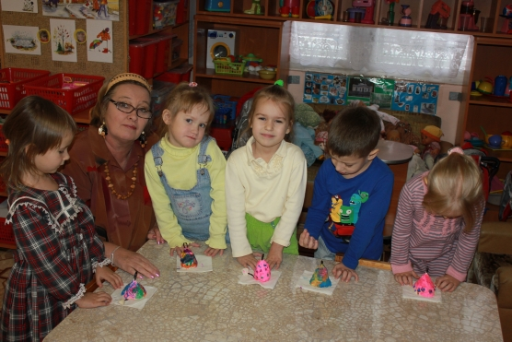

Slide 21
Проводились музыкальные занятия на тему «Колокольная страна», где детям рассказывалось об истории создания этого инструмента, о том, какие бывают колокола и колокольчики, о самом разнообразном их применении. А в группе мы создали вот такой коллаж об этом.

Slide 22
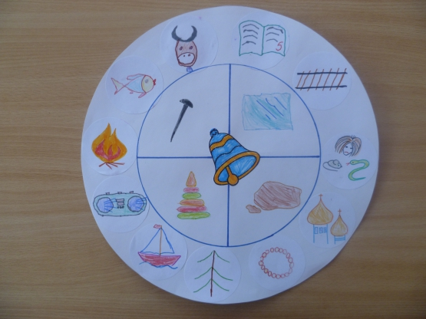
А вот и модель:
Наша модель состоит из двух кругов, в центре которых находится колокольчик. Внутренний круг показывает материалы, из которых могут быть сделаны колокольчики, внешний – их применение.

Slide 23
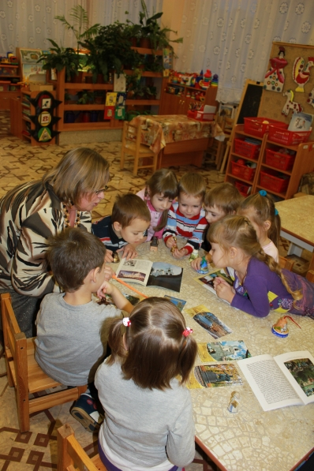
Потом заговорить про сказки, в которых упоминаются колокольчики, например:
"Винни Пуха" Александра Милна, ту самую, известную всем, историю с дверным колокольчиком и хвостом Иа-Иа;
"Приключения Чиполлино" Джани Родари где принц Лимон «был одет во все желтое с ног до головы, а на желтой шапочке у него побрякивал золотой колокольчик». А у его придворных-лимонончиков, колокольчики были серебряные, у солдат же - бронзовые. Колокольчики мелодично звенели и получалась великолепная музыка!
Потом, сообщить детям о том, что по церковным канонам, колокольные звоны свершают в определенный час, и только определенным образом. И только одну неделю в году, можно звонить вдоволь, на радость всему миру. Это Пасхальная Светлая Седмица. Всем позволено звонить в колокола на Пасху, но необходимо помнить, что колокол церковный - это святыня, которую надо чтить и беречь!

Slide 24
Подвижная игра: «Жмурки с колокольчиком».
Все становятся в круг. В центре круга два-три играющих и жмурка. У всех активных игроков завязаны глаза. У жмурки колокольчик. Жмурка ловит других «слепцов». Те узнают о его приближении по звону колокольчика. Чтобы игра была напряженной и безопасной, внешний круг не должен быть очень большим. А стоящие в кругу должны хранить абсолютную тишину — чтобы был слышен звон колокольчика.
Подвижная игра: «Колокольчик и платочек».
Дети стоят в кругу. Водящий с платочком в центре круга, у ведущего игру — колокольчик. Дети идут по кругу вправо, а водящий двигается по внутреннему кругу влево. Все напевают или нараспев произносят считалку:
Гори, гори ясно,
Чтобы не погасло,
Глянь на небо: птички летят,
Колокольчики звенят!
С окончанием фразы водящий останавливается, поворачивается лицом к двум стоящим рядом игрокам и произносит их имена. Ведущий звонит в колокольчик. Дети, чьи имена назвали, бегут по внешней стороне круга в разные стороны. Каждый стремится прибежать первым, чтобы взять платочек у водящего и поднять его вверх. Тот, кто добыл платочек, становится водящим.

Slide 25
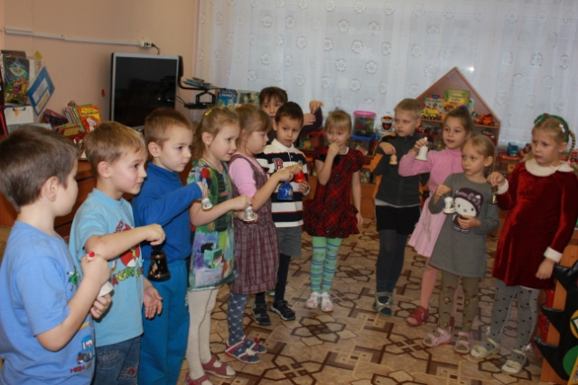
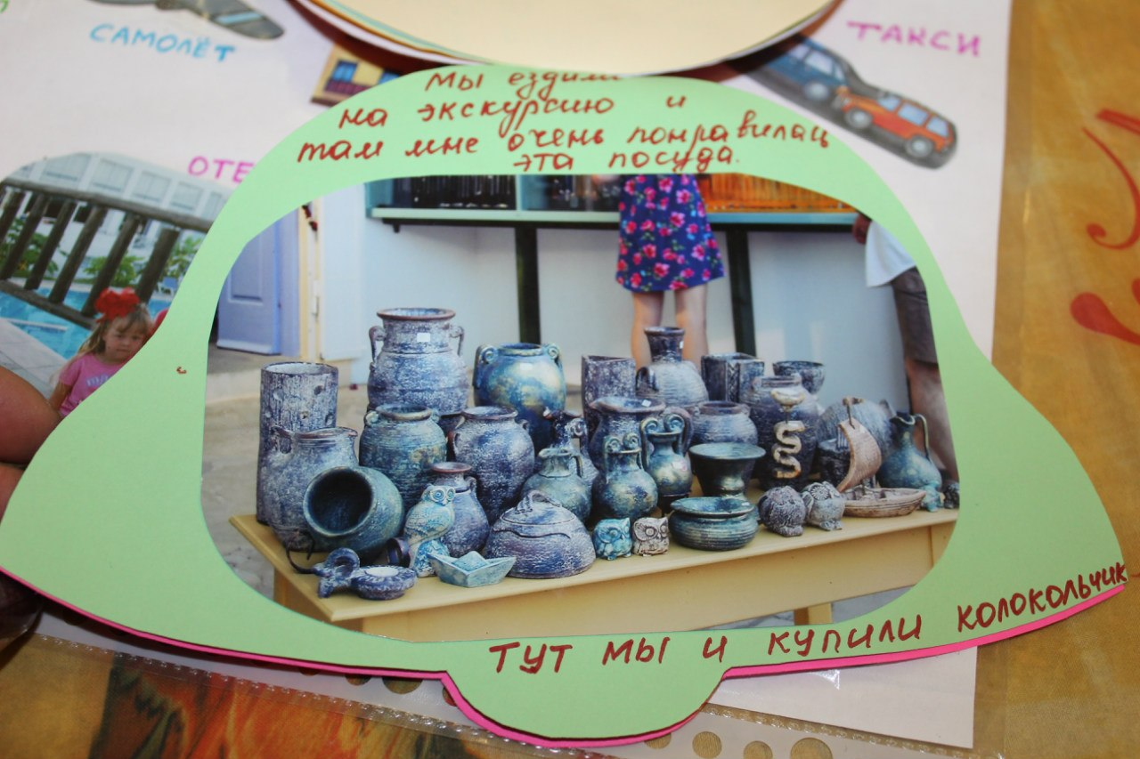
НОД конструирование «Город Колокольчиков».
Поможем построить город Колокольчиков.
Пр. содержание: 1. Познавательные и воспитательные задачи:
а) закреплять название строительных материалов
б) закреплять умение делать двойное перекрытие
в) закреплять знания детей о частях здания – фундамент, перекрытие, крыша
г) упражнять в употреблении слов: узкая широкая, узкая длинная, широкая сторона.
2. Конструктивные задачи:
а) формировать умение рассматривать схему, выделять в нем части
б) определять из каких деталей выполнена схема, учить строительно-графической схеме.
3. Технические задачи:
а) формировать технические навыки, определять пространственное расположение частей
б) определять последовательный ход постройки.
Экскурсия в музей
Цель: воспитание интереса к родному городу
Сюжетно-ролевая игра: «Оркестр».
Цели: воспитание умения договариваться; формирование представлений о профессиях.
Настольные игры: «Найди пару», «Составь узор», «Сложи из частей целое».
Цели: развитие коммуникативных способностей.
Подвижная игра: «Паутина».
Цели: формирование двигательных навыков, развитие ловкости.
Составление рассказа: «Маленький колокольчик».
Цели: содействие сотрудничеству детей и родителей.
Игра: «Найди свой колокольчик, а теперь найди место, где он стоял».
Цель: развитие памяти и внимания.

Slide 26
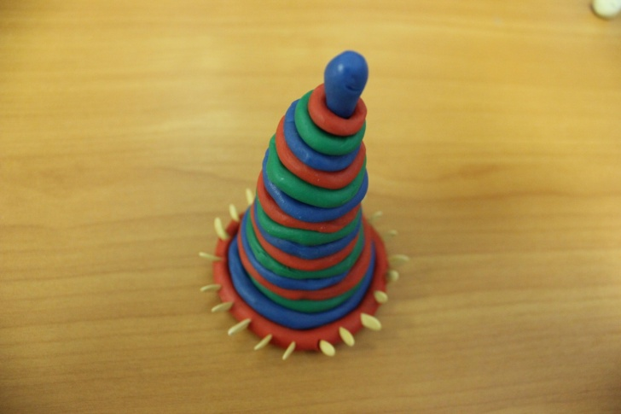
НОД лепка «Сувенирные колокольчики».
Пр. содержание: Продолжать знакомить с профессией звонарь, литейщик и реставратор. Развивать умение передавать пропорции предметов, использовать в работе разные способы лепки: налеп, углубления, оттиск, применять стеку. Закрепить умение лепки из пластилина. Использовать в работе знания и приемы полученные ранее. Создавать индивидуальные творческие работы. Пополнять словарный запас детей названиями новых профессий: звонарь, литейщик, реставратор, сувенир, сувенирный.
Материалы: пластилин, стека, различные формы для оттиска (пуговицы, печати, семена, картинки и фотографии различных колоколов, колокольчики).
Впоследствии мы играли в магазин сувениров, продавали изготовленные колокольчики.

Slide 27
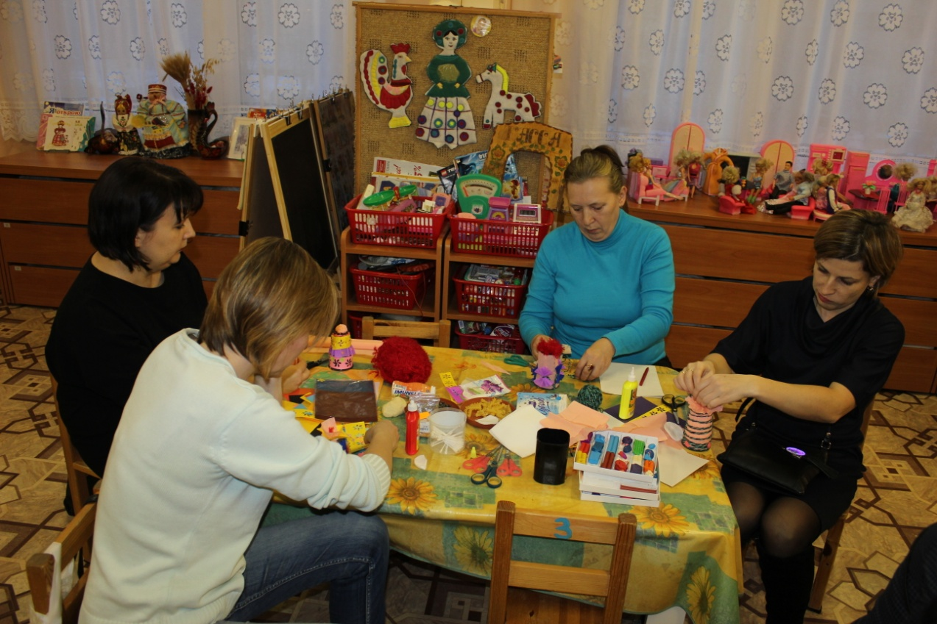
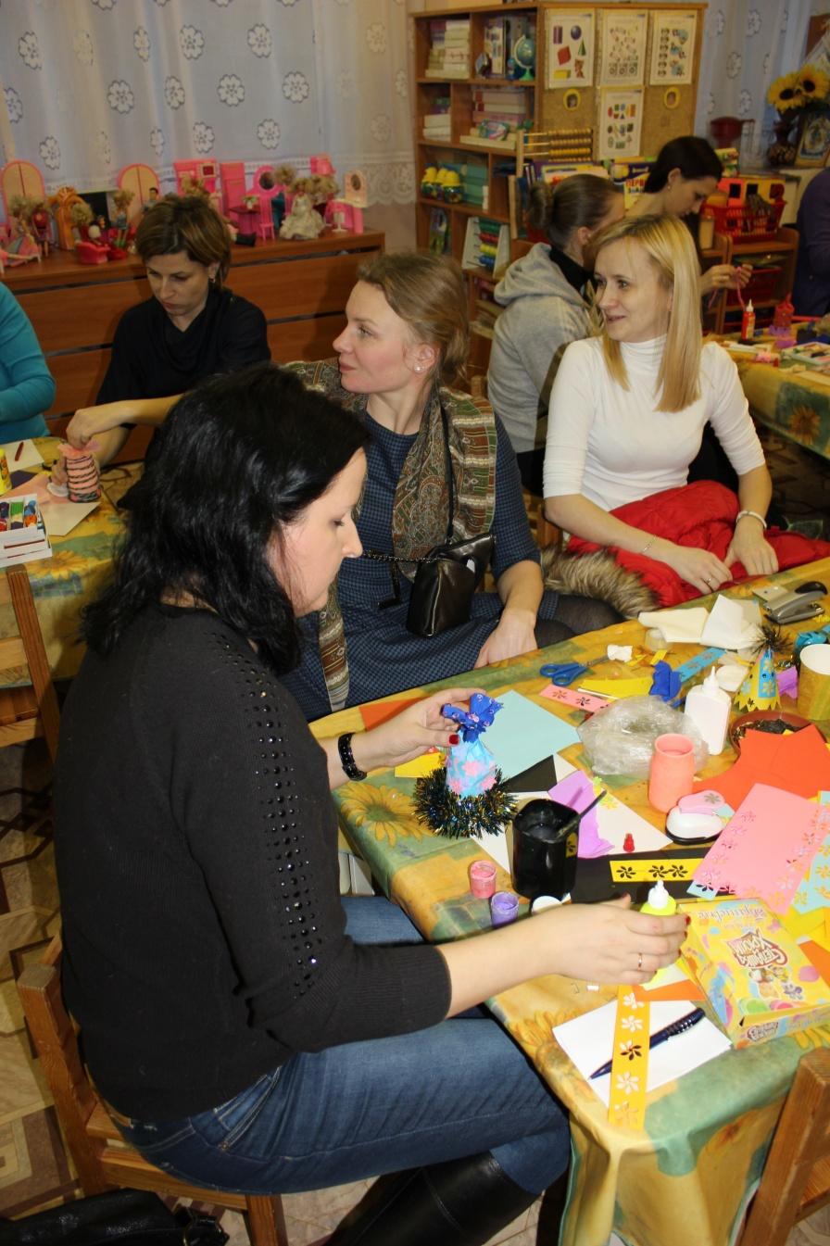
МАСТЕРСКАЯ УМЕЛЫХ РУЧЕК «ЧУДО-КОЛОКОЛЬЧИКИ».
Родители участвовали не только в пополнении коллекции и добыче информации о колокольчиках, но и …
Смотрите сами, на родительском собрании они творили своими умелыми руками:
Мастерили колокольчики из разных материалов или их плоскостные изображения, а дети потом любовались выставкой родительских работ, пытаясь угадать, где чья работа? Оценили творчество, аккуратность и оригинальность работ.

Slide 28
Открытое мероприятие, совместная с детьми и родителями квест-игра: "Путешествие на каникулах".
Цель: продолжать развивать географическое мышление.
Задачи:
Образовательные:
- закреплять знания детей о глобусе, как модели Земли;
- продолжать формирование умения находить на глобусе и карте необходимые географические объекты (материки и страны);
- учить детей составлять рассказы по схеме путешествия, развивать навыки общения;
- обогатить знания детей об обитателях материков;
- закрепить представления о месте жительства ребенка, как гражданина страны.
Развивающие:
- способствовать формированию у детей уверенности в своих мыслительных и интеллектуальных способностях и возможностях;
- развивать монологическую речь с опорой на предметно-схематичные модели (коллаж);
- развитие фонематического слуха (звон колокольчика);
- расширять кругозор посредством приобщения к накопленному человечеством опыту познания мира.
Воспитательные:
- воспитывать любознательность, желание познавать окружающий мир, уважение и интерес к другим народам мира;
- формировать коммуникативные отношения между детьми;
- формировать патриотические чувства.

Slide 29
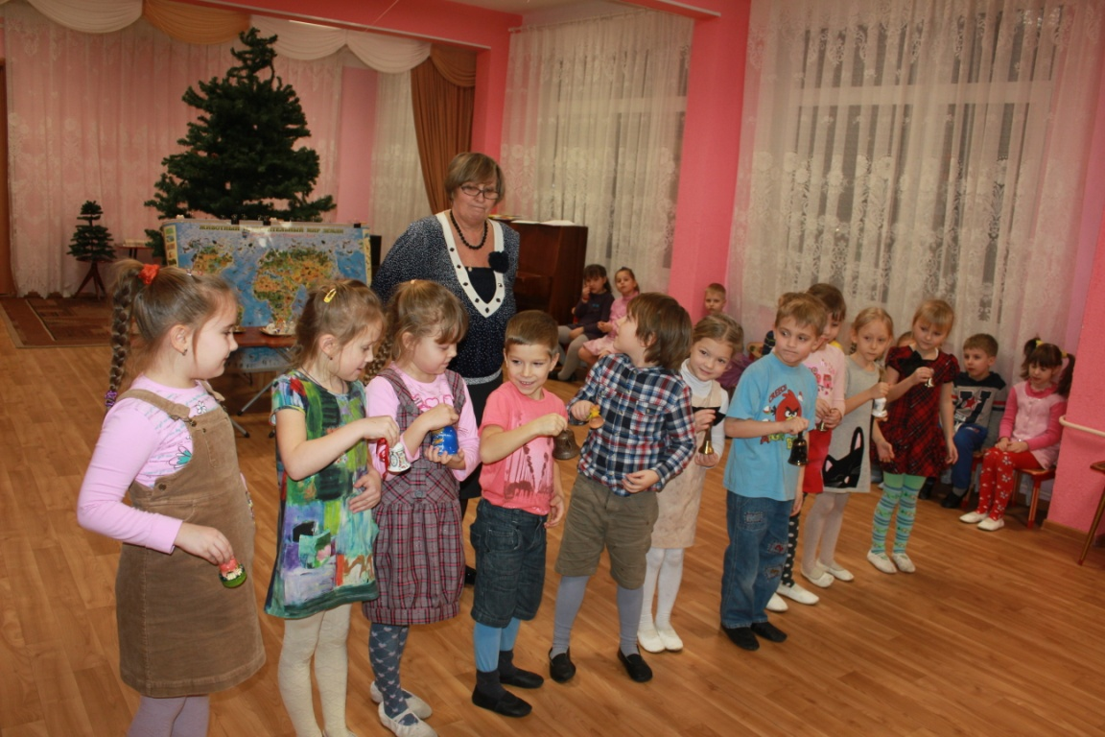
Фото с квест-игры, которая появилась, как заключительный этап проекта.

Slide 30
Девочки поют песню про колокольчики. А на заднем плане видна богатая коллекция…

Slide 31
Итог, или анализ полученных в ходе проекта результатов:
Итак, в самом начале была выявлена проблема – отсутствие знаний о колокольчиках и о том, где и для чего они нужны и разные ли они.
К результатам и решению поставленных задач, нас вели шаги – все проведённые в ходе проекта мероприятия.
Поставленные нами вначале задачи были решены и мы рады заинтересованности и поддержке семьи, лишь это позволило проекту стать столь эффективным.
Взаимосвязь нас всех, и наша увлечённость и общность, позволили так многого достичь и столько узнать и успеть. Соответственно все ожидаемые результаты подтверждены и утверждают правильность современных тенденций в развитии образования.
Кроме того, незапланировано, мы получили такой результат –
Согласно ФГОС мы, нашим проектом подтвердили три основных принципа:
содействия и сотрудничества детей и взрослых в процессе развития детей и их взаимодействия с людьми, культурой и окружающим миром;
поддержки разнообразия детства;
формирования познавательных интересов и познавательных действий ребёнка через его включение в различные виды деятельности;
А так же решили одну из основных задач ФГОС:
формирования общей культуры воспитанников, развития их нравственных, интеллектуальных, физических, эстетических качеств, инициативности, самостоятельности и ответственности, формирования предпосылок учебной деятельности.

Slide 32
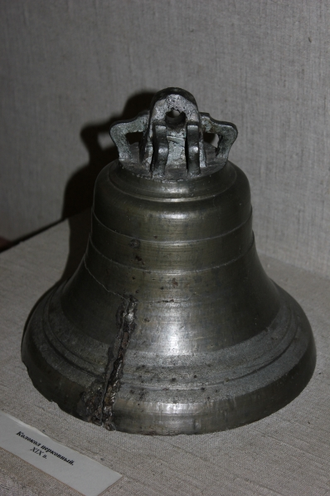
В заключении…
Старинных колоколов осталось мало, тяжело сказывалась на судьбе колоколов война. Кому-то нужны были пушки, а не музыкальная и историческая ценность колоколов, отлитых талантливыми русскими мастерами. А некоторые колокола пострадали от вражеских снарядов, а как вы помните, расколотый колокол, как больной певец, - не поёт!
Будем рады, если и в вашем сердце зазвенит колокольчик добра, милосердия и любви. Колокольчики – это часть истории нашей страны, и Россия будет процветать «пока звонят колокола», пока люди помнят и берегут свои культурные традиции.

Slide 33
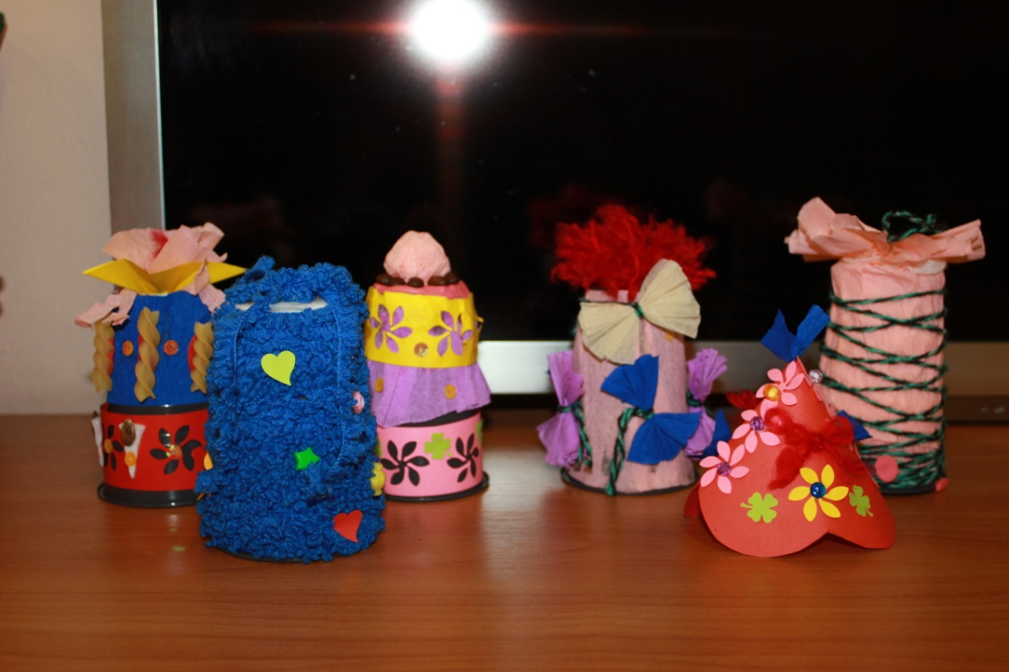
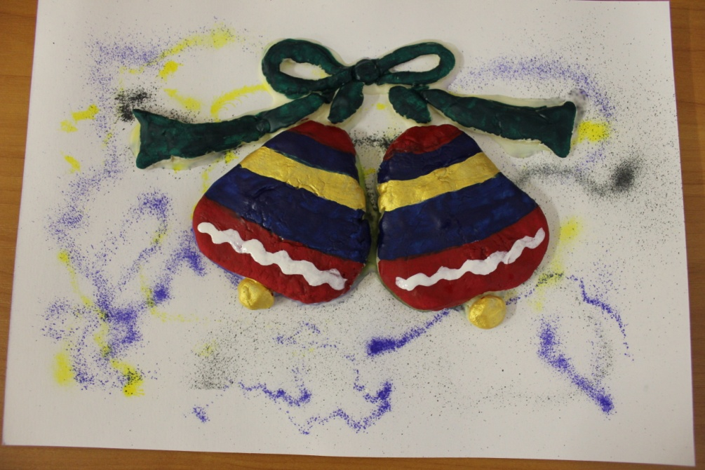
Спасибо за внимание! МЫ ПРОДОЛЖИМ, И ОБЯЗАТЕЛЬНО СДЕЛАЕМ НА ВЫПУСКНОМ – НОМЕР, С ИСПОЛЬЗОВАНИЕМ НАШЕЙ КОЛЛЕКЦИИ!

